Slide 1
EJERCICIO METEORO 2019
Tarea Vida en la formación del profesional

Slide 2
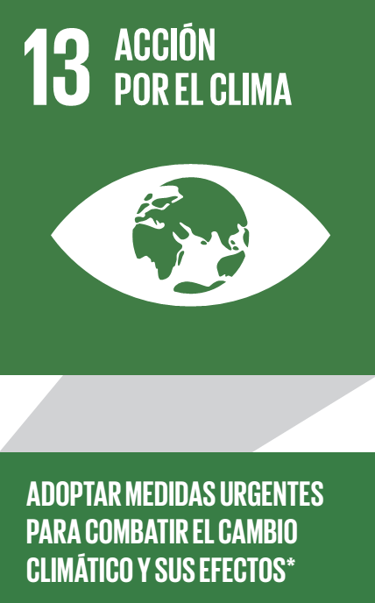
ESTRATEGIA EDUCATIVA Y DE TRABAJO POLITICO IDEOLOGICO
Respuesta de Cuba

Slide 3
Acciones implementadas en el proceso de formación de pregrado de la Universidad de Oriente en relación con la Estrategia Ambiental y la Tarea Vida. Curso 2018/2019
Actualización de la Estrategia de Educación Ambiental de la Universidad que incluye acciones curriculares y extracurriculares, el trabajo científico profesoral y estudiantil tareas de impacto social en el manejo integrado de las zonas costeras.
Actualización de la Estrategia Educativa y de Trabajo Político Ideológico de la UO, desde su fundamentación, se plantea el cumplimiento de los Objetivos de Desarrollo Sostenible.
Trabajos de Curso y de Diploma en las carreras, encaminados a la solución de problemas asociados a los impactos del cambio climático y que constituyan soluciones a lo proyectado en el territorio.

Slide 4
Los Centros Universitarios Municipales trabajan en cada territorio, priorizando el asesoramiento de las acciones para el ahorro del agua y la reforestación para la protección de los suelos (carrera de Agronomía).
Acciones en proyectos de desarrollo local en los CUM y facultades.
Tareas de impacto social relacionadas con el medio ambiente.
Incorporación de asignaturas electivas centralizadas (a nivel de la universidad) del currículo optativo/electivo para estudiantes de las diferentes carreras.
Estudio de vulnerabilidad socioambiental en comunidades costeras del municipio Guamá de la FCS en coordinación con el CEMZOC.

Slide 5
Talleres sobre La educación ambiental en la Escuela de Profesores de Educación Física, al amparo de la aplicación del servicio de “coaching” para la gestión y educación ambiental en ese centro. (FCF).
En FIQA, como parte de las acciones del proyecto PROSANTIAGO se impartió el Curso de Tecnología Limpia y funcionaron los círculos de interés del S/I “Nguyen Van Troi” (Primaria) y de la S/B “Alberto Fernández” (Secundaria Básica).
La constitución del grupo Sueño y Fantasía con la recogida de los desechos que se encuentran a la orilla del mar para su reciclaje y trabajos de manualidades, concursos “Mirando al Universo” con los pobladores de las comunidades en función del aprendizaje del cuidado de las playas o comunidades (facultades y CUM).
Prácticas de Campo en la caracterización de estas playas. (FCNE).
Diagnóstico ecológico de un tramo de la faja hidrorreguladora del Río Cauto (FIQA).
Actividades conjuntas con el proyecto de la UNESCO Guardarenas o Protección de las arenas de conjunto con la Escuela Primaria 28 de enero, ubicada en la localidad de Ciudamar. FCE

Slide 6
Tarea vida
Plan de Estado para el Enfrentamiento al Cambio Climático
Asignaturas que instrumentan la tarea
Carreras | Asignaturas currículo propio | Asignaturas currículo optativo/electivo | Asignaturas ambos currículos | Estudiantes que las recibieron
42 | 91 | 117 | 206 | 3016
Actividades metodológicas | Total | Total profesores
Reuniones Metodológicas | 24 | 445
Clases Metodológicas | 12 | 181
Clases Abiertas | 5 | 63
Talleres metodológicos | 17 | 351
Seminarios científico metodológicos | 16 | 430
Total | 74 | 1470

Slide 7
Una experiencia
Tarea Vida en la formación del profesional en Ingeniería Química

Slide 8
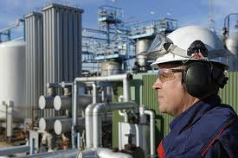
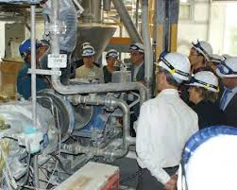
El Ingeniero Químico tiene como objeto de trabajo el proceso de producción de productos químicos y bioquímicos, y sus interacciones con el ambiente; al más bajo costo posible y con la máxima seguridad.

Slide 9
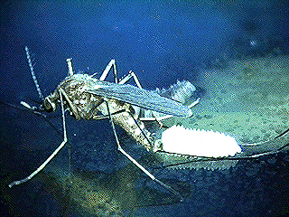
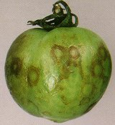
Apreciación de los peligros de desastres en Cuba
Por su origen
Naturales
Tecnológicos
Sanitarios
Inundación por
intensas lluvias y
penetraciones del mar, afectaciones por fuertes vientos,
deslizamientos de tierra,
sismos,
intensas sequías,
incendios rurales
Accidentes catastróficos del transporte (terrestre, marítimos, aéreos),
sustancias peligrosas,
explosiones de grandes proporciones,
derrames de hidrocarburos,
incendios de grandes proporciones.
Epidemias,
Epizootias,
Epifitias

Slide 10
Respuesta integral a la Tarea Vida
Laboral
Investigativo
Académico
Extensionista
Articulación

Slide 11
Tecnologías Limpias
Evaluación de riesgos
Aprovechamiento energético
Tratamiento de residuales
Determinación de Impacto ambiental
Tarea Vida

Slide 12
Currículo Base
Académico
Currículo Propio
Currículo Optativo/Electivo

Slide 13
Incorporación de asignaturas al Plan E
OPT- “Seguridad ambiental y del trabajo
OPT- “Evaluación de Impactos ambientales”
OPT- “Combustibles y energía en la industria química”
OPT-“Manejo integrado de zonas costeras”
ELEC-“Introducción a las energías renovables”
OPT-“Gestión de residuos sólidos”
ELEC-”Ambiente y desarrollo sostenible”
Currículo Optativo/Electivo

Slide 14
Currículo Base
Tratamiento de aguas y residuales
Diseño de Plantas Ind.
IP IV (Evaluación de riesgo)
Académico
IP PR-3 (Evaluación y operación de plantas químicas)
OPU PR-1(Transferencia de masa en sistemas)
Currículo Propio
Currículo Optativo/Electivo
IP Opt-1 (Medio Ambiente)
IP OPT-1 (Energía)
Electiva “Introducción a las energías renovables”

Slide 15
Actividades metodológicas realizadas vinculadas con la Tarea Vida
Reunión Metodológica “Aprovechamiento de potencialidades educativas de la clase para dar tratamiento a la Tarea Vida”
Clase Metodológica “Elaboración de un sistema de actividades, con carácter educativo, contextualizado y flexible contribuye al desarrollo de la Tarea Vida en la asignatura Diseño de Plantas Industriales de 4to año”
Taller Metodológico “El Plan de Estudio E de Ingeniería Química frente a la reducción de riesgos de desastres y el enfrentamiento al cambio climático”
Taller Metodológico “Articulación entre lo académico, lo laboral y lo investigativo en la Ingeniería de Procesos para dar una respuesta integral a la Tarea Vida”

Slide 16
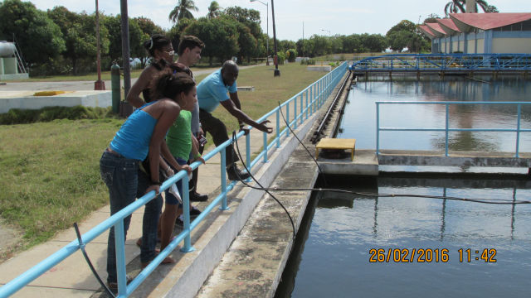
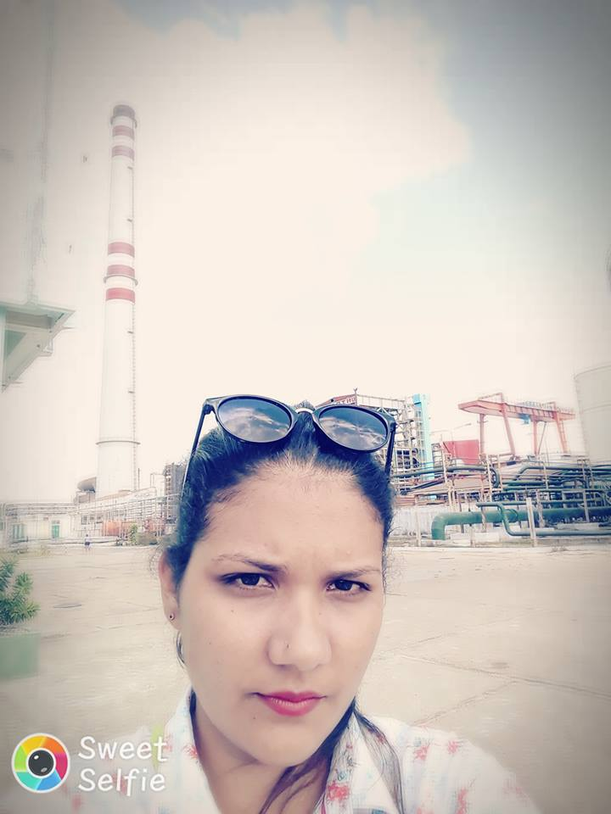
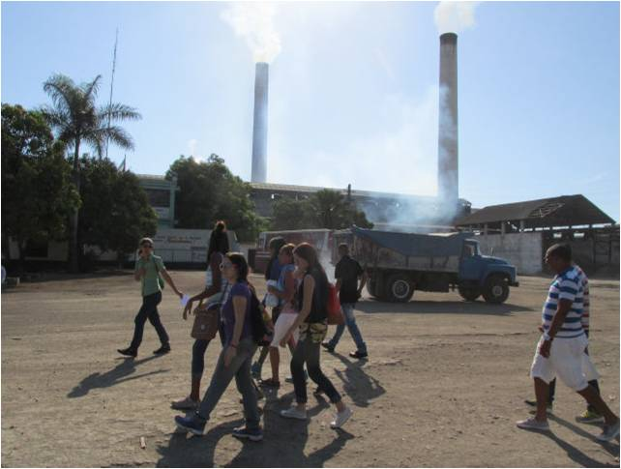
Tarea Vida

Slide 17
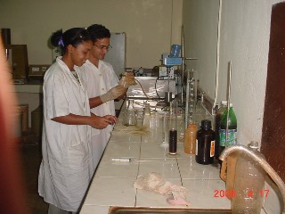
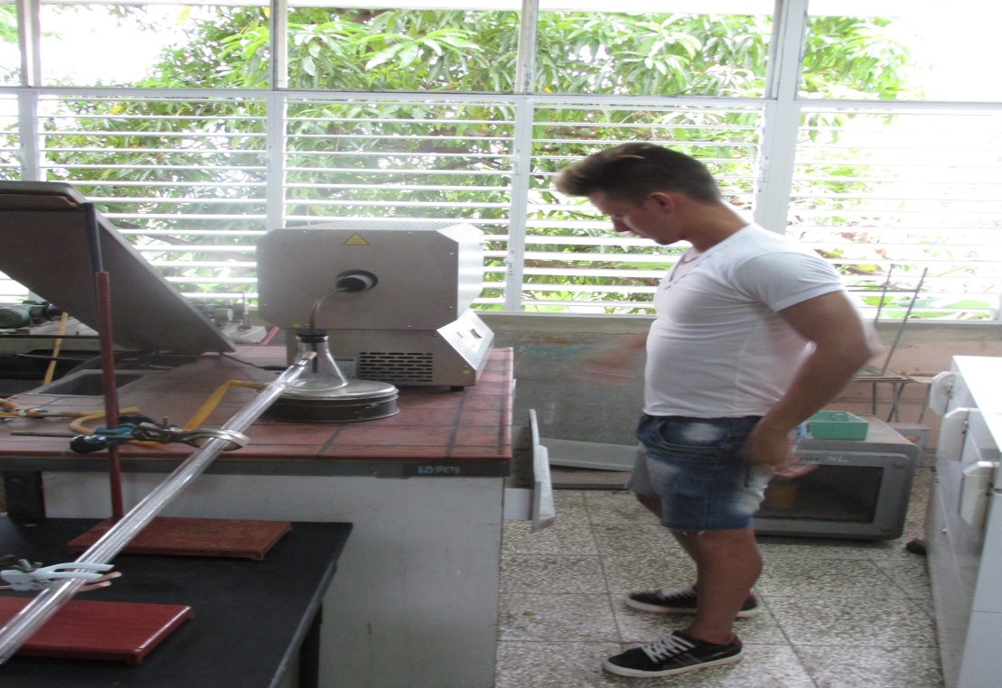
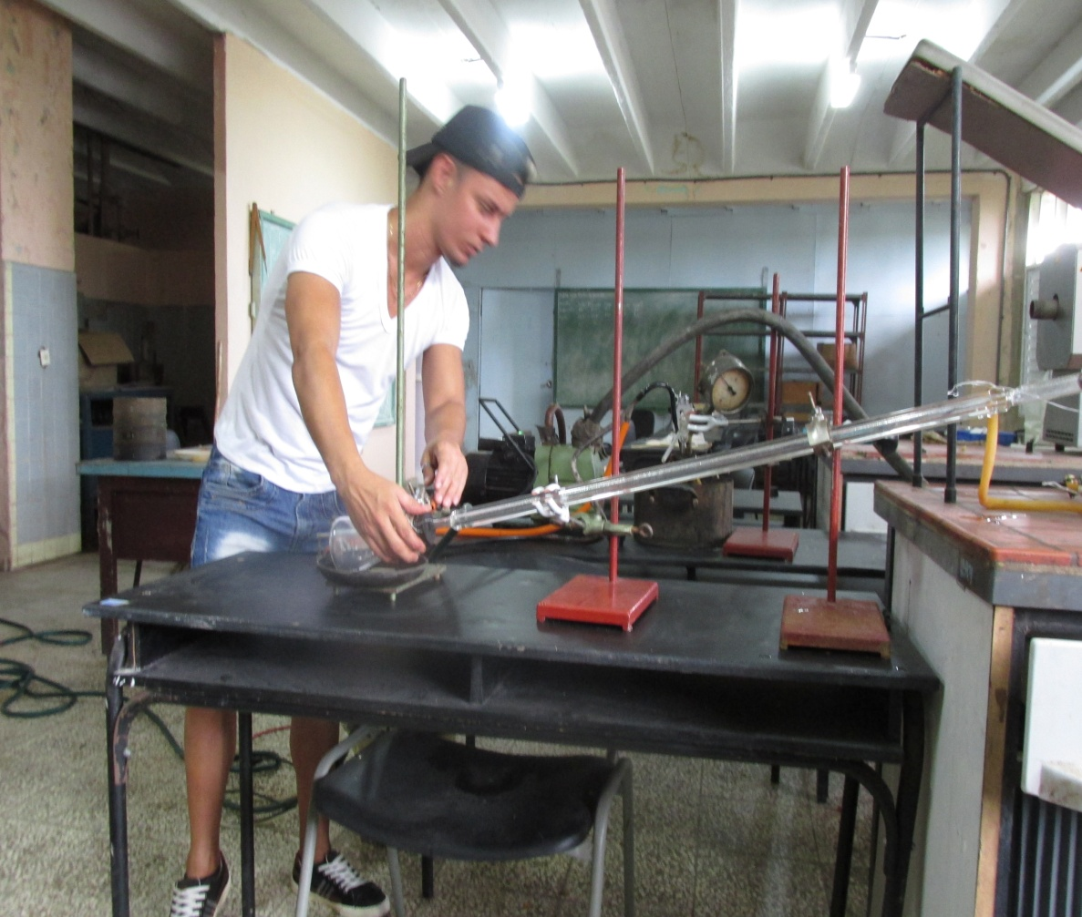
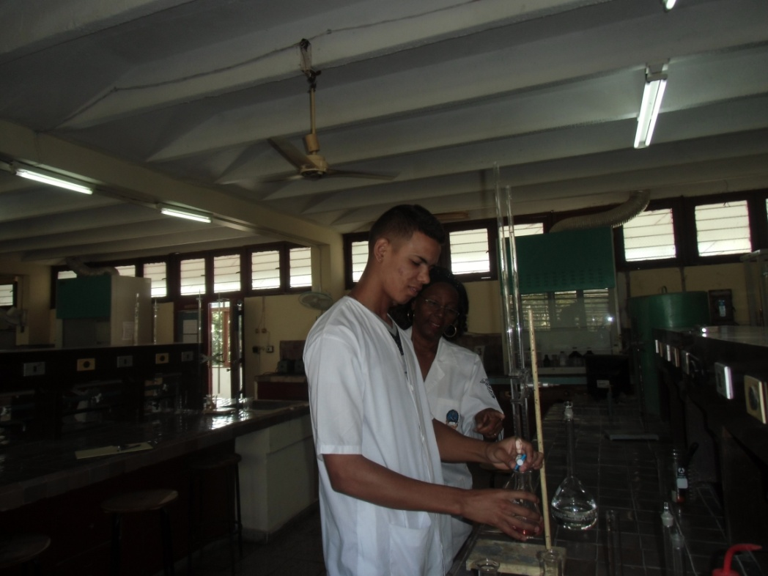
Tarea Vida

Slide 18
II Encuentro Nacional de Estudiantes de Ingeniería Química
“La Tarea Vida. Papel del Ingeniero Químico en la reducción del riesgo de desastres y el enfrentamiento al cambio climático”

Slide 19
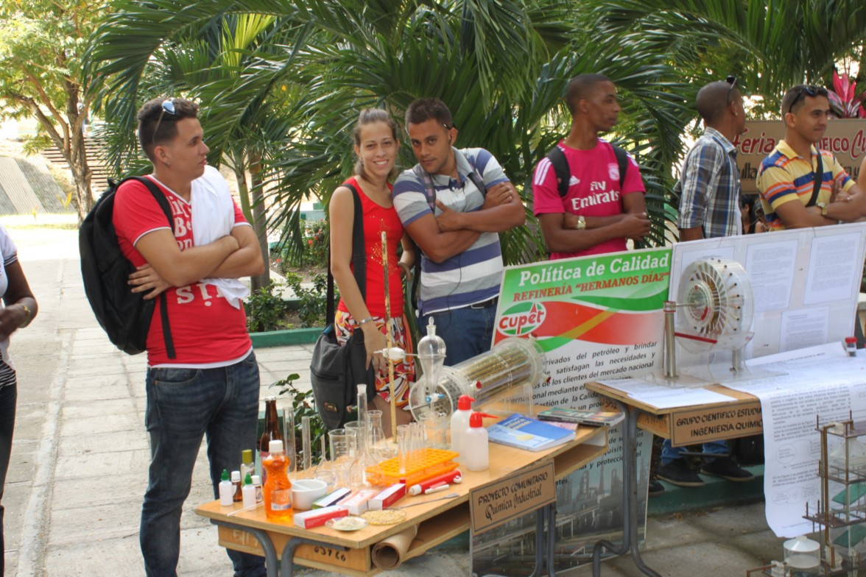

Slide 20
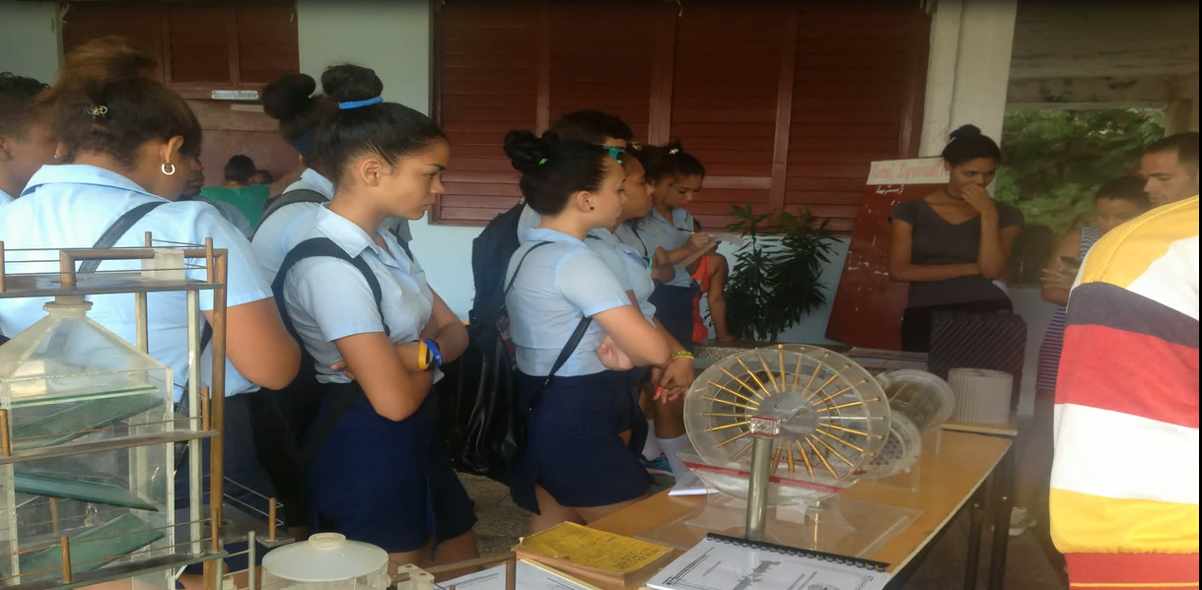

Slide 21
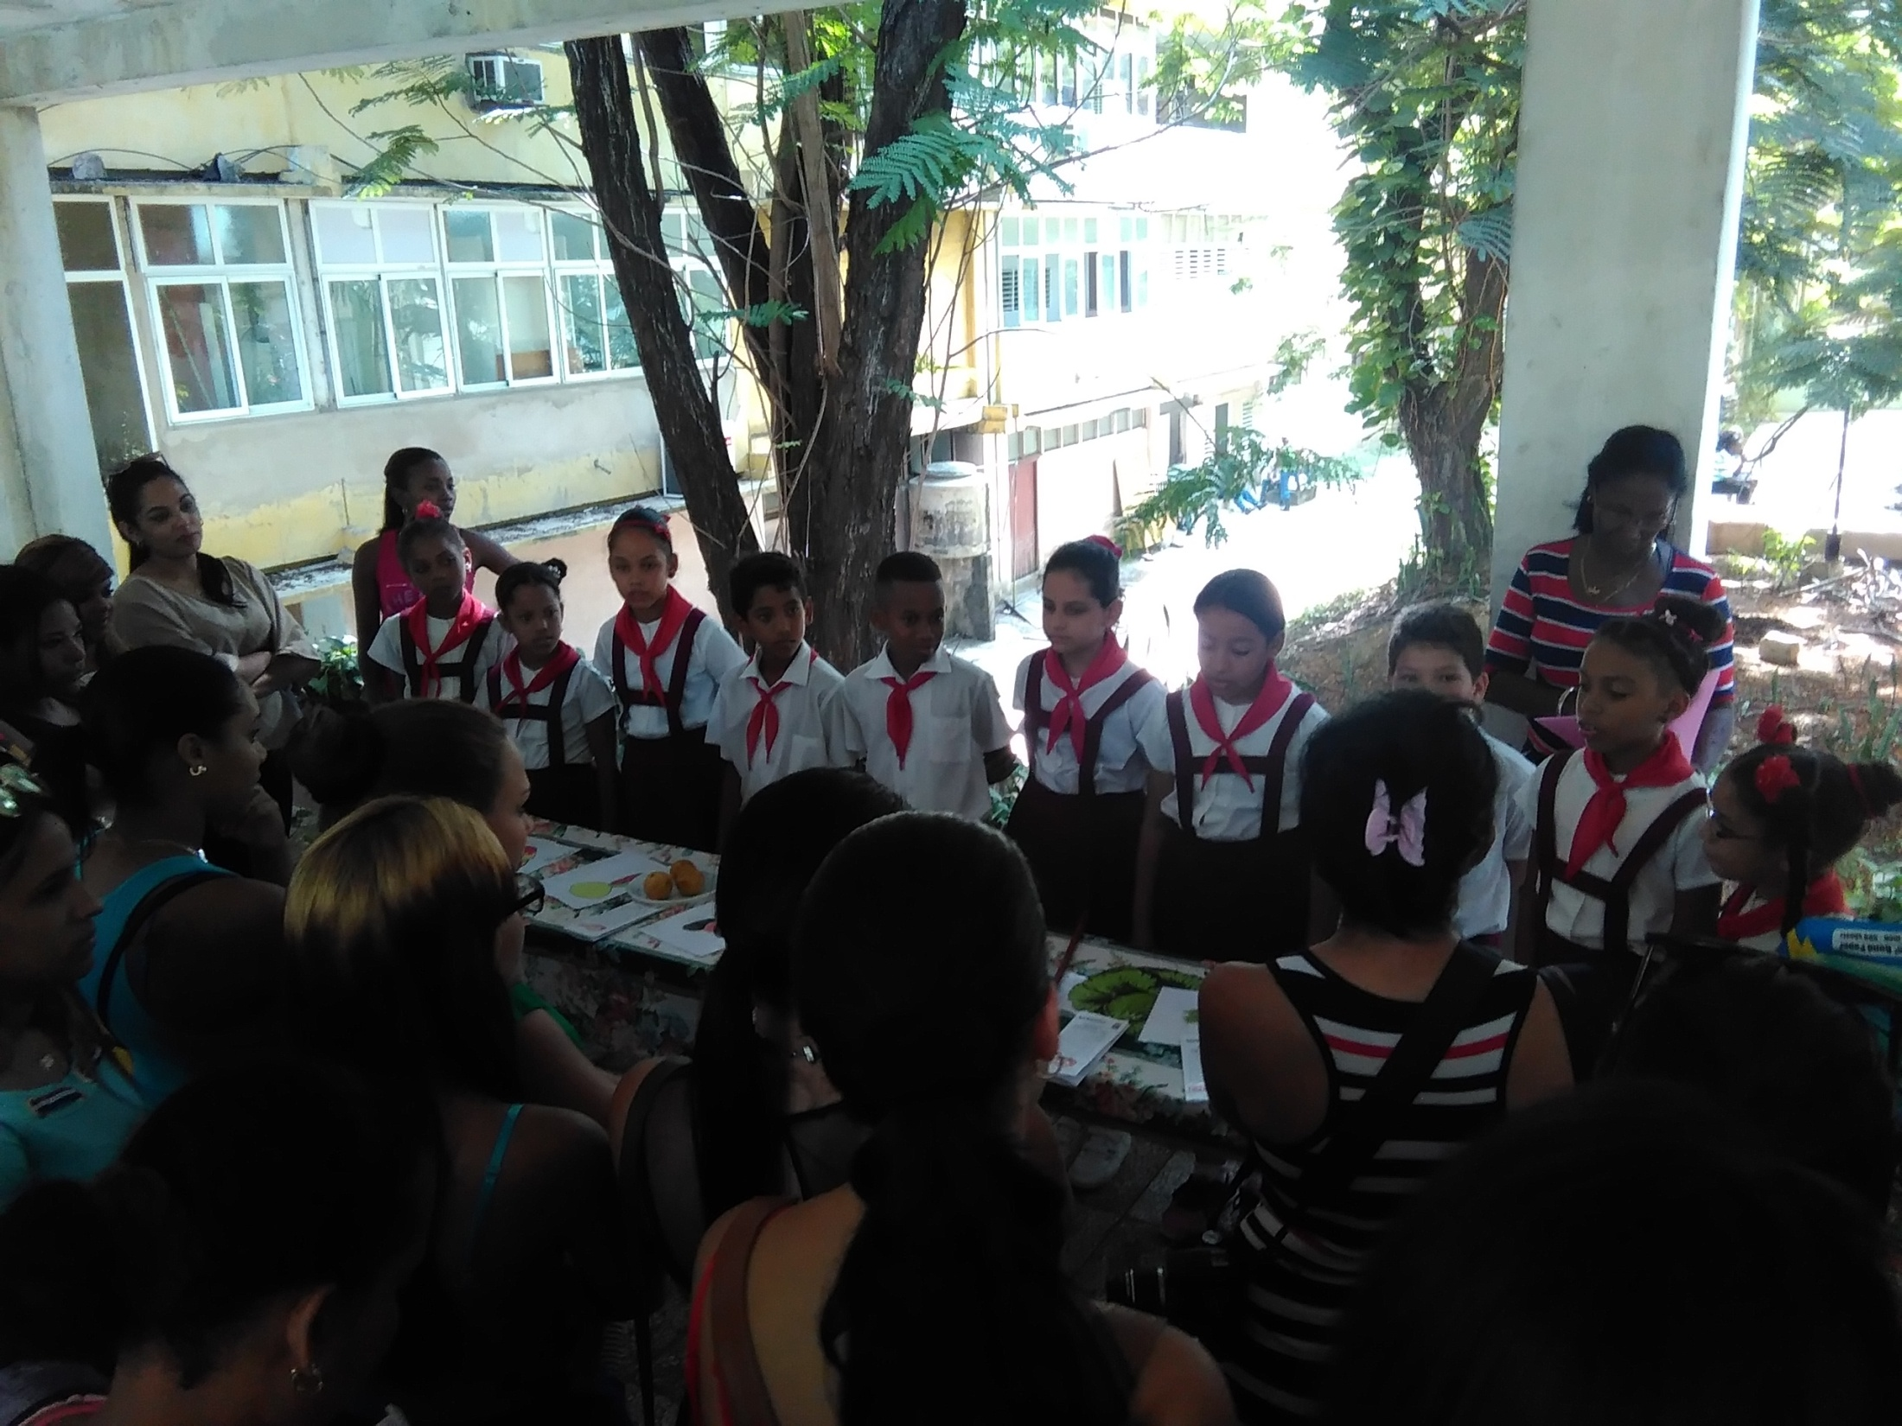
CÍRCULO DE INTERÉS

Slide 22
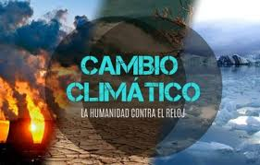
La educación, herramienta fundamental para la reducción de los riesgos de desastre

